Slide 1
第三节 波动方程
一 机械波的形成
二 横波与纵波
三 波长 波的周期和频率 波速
四 波线 波面 波前（波阵面）
五 平面简谐波的波函数（S H W）

Slide 2
波动是振动的传播过程.
振动是激发波动的波源.
机械波
机械振动在弹性介质中的传播.
波动
电磁波
交变电磁场在空间的传播.
两类波的不同之处
两类波的共同特征
机械波的传播需有传播振动的介质;
能量传播
反射
折射
干涉
衍射
电磁波的传播可不需介质.

Slide 3
一 机械波的形成
机械波：机械振动在弹性介质中的传播.
产生条件：1）波源；2）弹性介质.
波源
机械波
+
弹性作用
介质
波是运动状态的传播，介质的质点并不随波传播.
注意

Slide 4
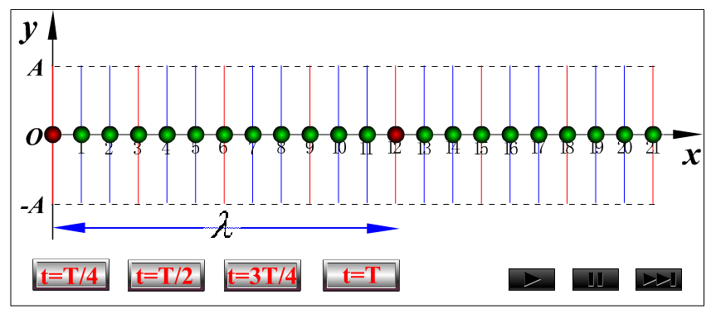
二 横波与纵波
横波：质点振动方向与波的传播方向相垂直的波.
（仅在固体中传播 ）
特征：具有交替出现的波峰和波谷.

Slide 5
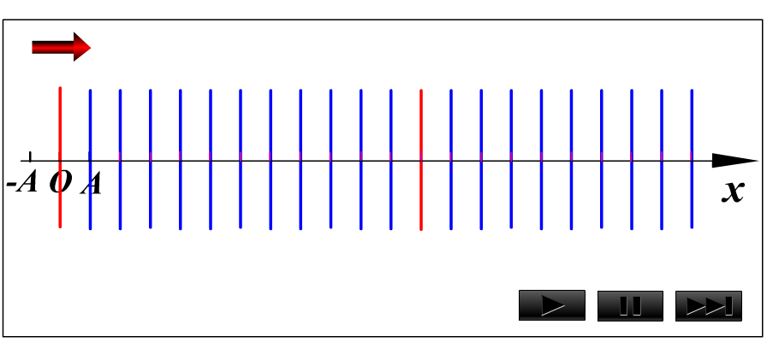
纵波：质点振动方向与波的传播方向互相平行的波.
（可在固体、液体和气体中传播）
特征：具有交替出现的密部和疏部.

Slide 6
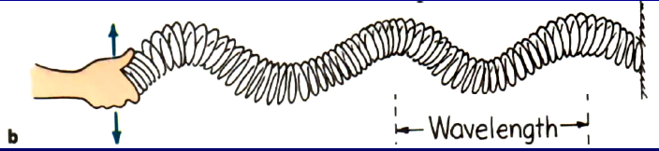
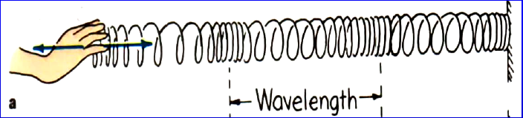
横波
纵波

Slide 7




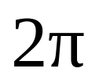
三 波长 波的周期和频率 波速
y
A
O
-
A
波长 ：沿波的传播方向，两个相邻的、相位差为 的振动质点之间的距离，即一个完整波形的长度.

Slide 8

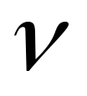
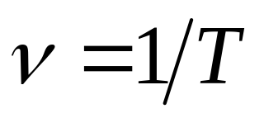

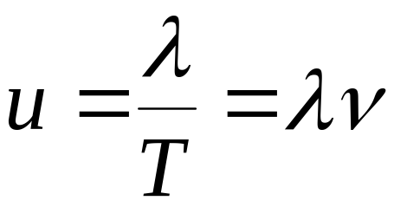
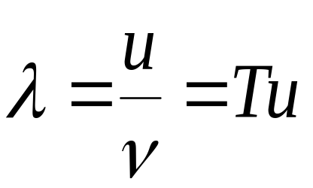
周期 ：波前进一个波长的距离所需要的时间.
频率 ：周期的倒数，即单位时间内波动所传播的完整波的数目.
波速 ：波动过程中，某一振动状态（即振动相位）单位时间内所传播的距离（相速）.
周期或频率只决定于波源的振动!
注意
波速只决定于媒质的性质！

Slide 9

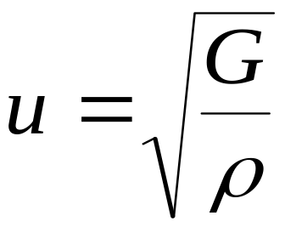
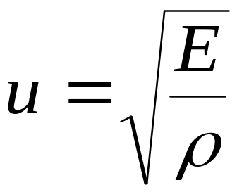
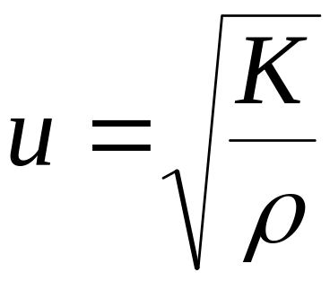
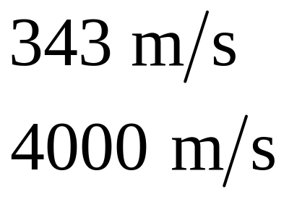
波速 与介质的性质有关， 为介质的密度.
切变模量
横 波
固体
弹性模量
纵 波
体积模量
液、气体
空气，常温
如声音的传播速度
左右，混凝土

Slide 10
四 波线 波面 波前（波阵面）
波前
波面
*
波线
球 面 波
平 面 波

Slide 11
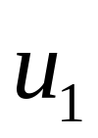
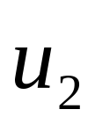
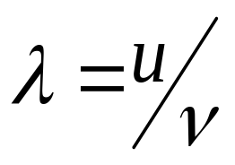
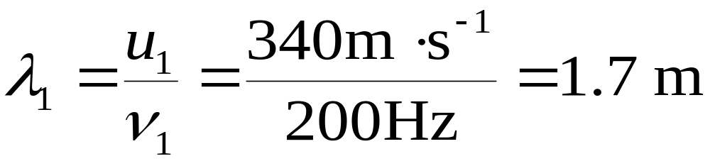
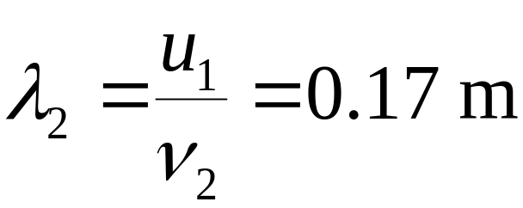
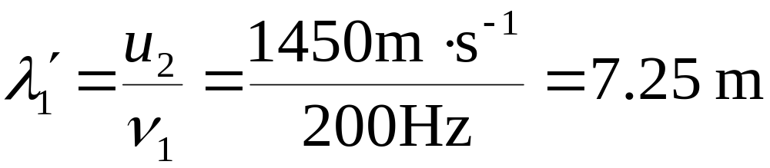
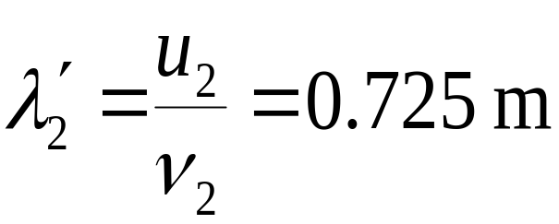
例1 在室温下，已知空气中的声速 为340 m/s，水中的声速 为1450 m/s，求频率为200Hz和2000 Hz的声波在空气中和水中的波长各为多少？
解
由 ，频率为200 Hz和2000 Hz 的声波在
空气中的波长
在水中的波长

Slide 12
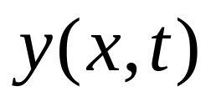
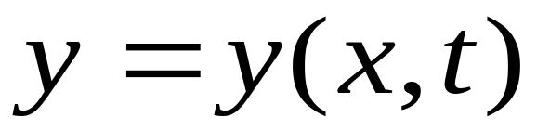
五 平面简谐波的波函数（S H W）
介质中任一质点（坐标为 x）相对其平衡位置的位移（坐标为 y）随时间的变化关系，即 称为波函数.
各质点相对平衡位置的位移
波线上各质点平衡位置
简谐波：在均匀的、无吸收的介质中，波源作简谐运动时，在介质中所形成的波.
平面简谐波：波面为平面的简谐波.

Slide 13
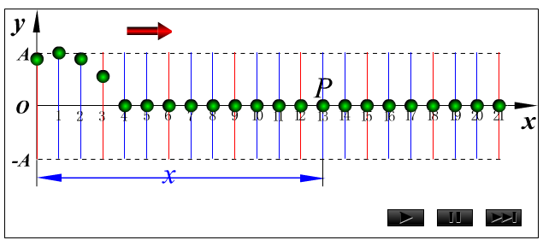
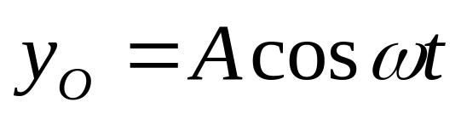
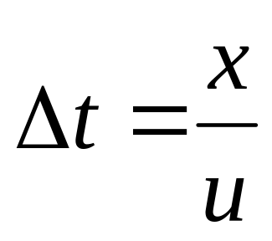

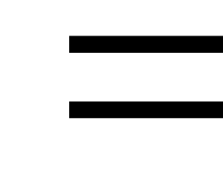
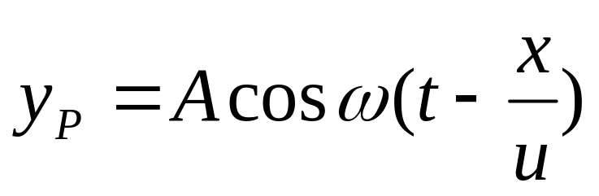
以速度u 沿 x 轴正向传播的平面简谐波 . 令原点O 的初相为零，其振动方程
时间推迟方法
点O 的振动状态
点 P
t-x/u时刻点O 的运动
t 时刻点 P 的运动
点P 振动方程

Slide 14



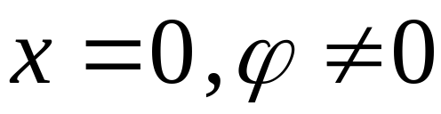

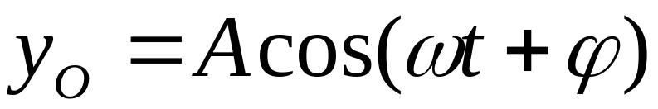
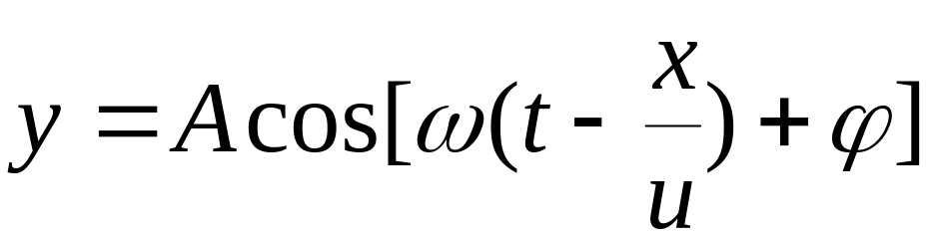
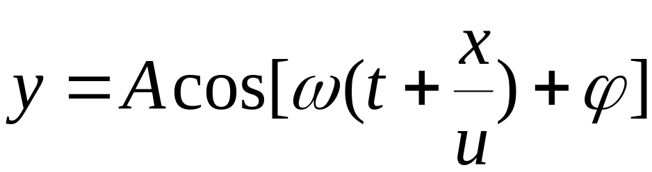
如果原点的初相位不为零
O
点O 振动方程
波函数
沿 轴正向
沿 轴负向

Slide 15
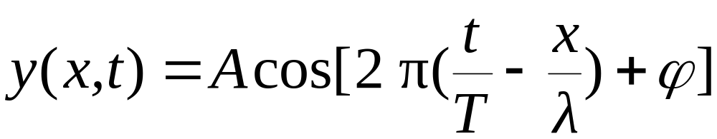
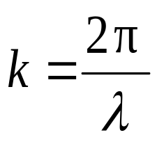
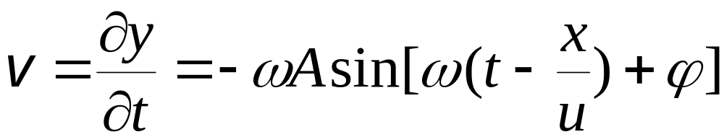
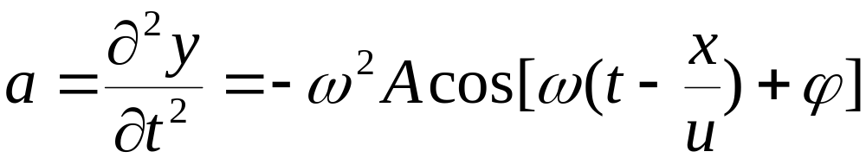
波动方程的其它形式
质点的振动速度，加速度
角波数

Slide 16
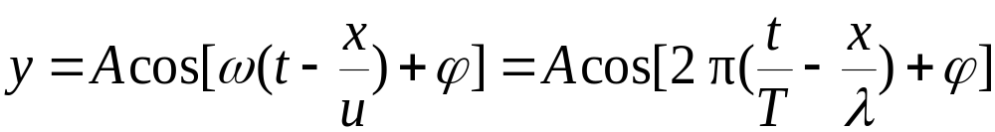
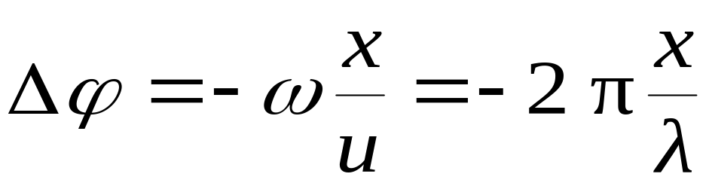
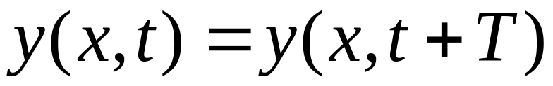
波函数的物理意义
1 当 x 固定时， 波函数表示该点的简谐运动方程，并给出该点与点 O 振动的相位差.
（波具有时间的周期性）

Slide 17

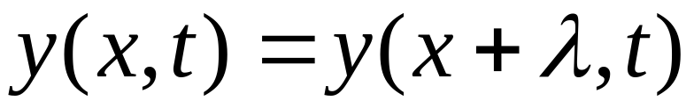
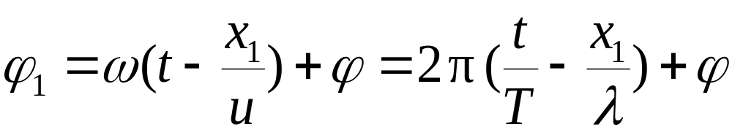
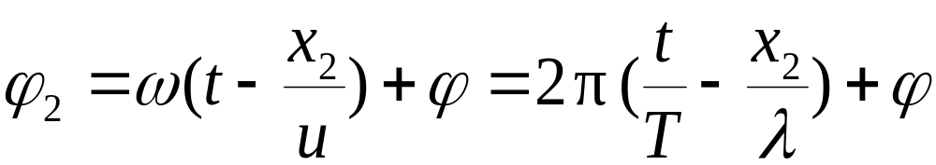
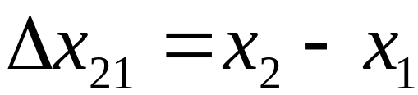
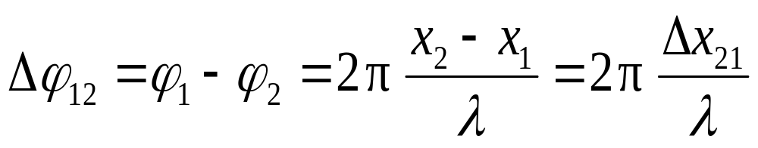
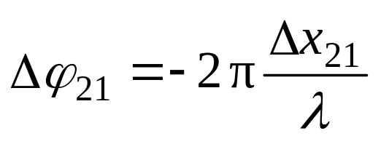
2 当 一定时，波函数表示该时刻波线上各点相对其平衡位置的位移，即此刻的波形.
（波具有空间的周期性）
波程差

Slide 18
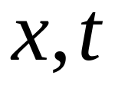



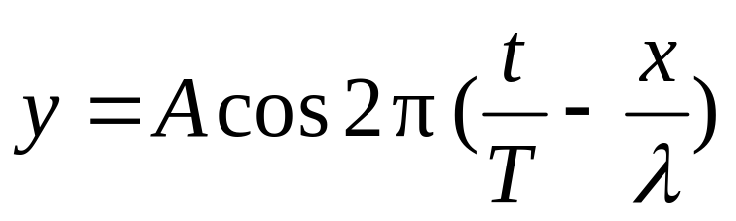
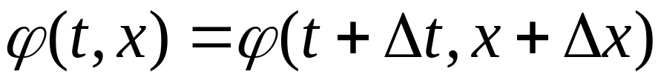
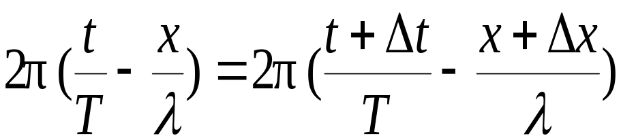
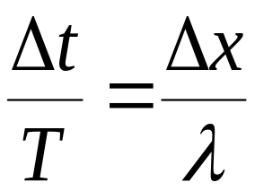
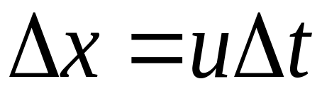
3 若 均变化，波函数表示波形沿传播方向的运动情况（行波）.
时刻
时刻
O
O

Slide 19













讨 论
1）给出下列波函数所表示的波的传播方向
和 点的初相位.
向x 轴正向传播
向x 轴负向传播
2）平面简谐波的波函数为 式中 为正常数，求波长、波速、波传播方向上相距为 的两点间的相位差.

Slide 20








3 ） 如图简谐波以余弦函数表示，求 O、a、b、c 各点振动初相位.
t=T/4
t =0
b
O
a
c
O
O
O
O

Slide 21


Slide 22


Slide 23


Slide 24


Slide 25


Slide 26

例3：一列机械波沿x轴正向传播，t=0时的波形如图所示，已知波速为10 m·s ⁻¹，波长为2m，求：
(1)波动方程；
(2)P点的振动方程及振动曲线
(3)P点的坐标；
(4)P点回到平衡位置所需的最短时间
．

Slide 27














解：
时，
，∴
∴
(1)波动方程为
由图知，
时，
∴
P点的位相应落后于O点，故取负值

Slide 28








∴
点振动方程为
(3)∵
∴解得
(4)根据(2)的结果可作出旋转矢量图，则
点回到平衡位置应经历的位相角
∴所属最短时间为

Slide 29










例4 一平面简谐波以速度 沿直线传播,波线上点A的简谐运动方程
8m
5m
9m
C
B
A
D
1）以 A 为坐标原点，写出波动方程

Slide 30







2）以 B 为坐标原点，写出波动方程
8m
5m
9m
C
B
A
D

Slide 31





3）写出传播方向上点C、点D 的简谐运动方程
8m
5m
9m
C
B
A
D
点 C 的相位比点 A 超前
点 D 的相位落后于点 A

Slide 32



4）分别求出 BC ，CD 两点间的相位差
8m
5m
9m
C
B
A
D

